Slide 1
Kvartalsrapport, mars 2016

Slide 2
Stor volatilitet på världens börser

Slide 3
Räntefall i spåren av konjunkturbesvikelser

Slide 4
IMF:s igelkottar: BNP-prognoser 2011-2016

Slide 5
Inköpschefsindex: Ordentliga fall senaste åren

Slide 6
USA: Långsamma räntehöjningar i korten

Slide 7
Dollarn och pundet tappar kraften

Slide 8
Kina: Avmattning i produktion och svagt byggande

Slide 9
Kina: Detaljhandel ångar på – men i något lägre takt

Slide 10
Kina: Fortsatt svag utrikeshandel

Slide 11
USA: Konsumtion och inkomster i slängdans

Slide 12
USA: En ekonomi i otakt

Slide 13
Eurozonen: Näsan över vattenytan

Slide 14
Eurozonen: Tudelat även här

Slide 15
Storbritannien: Sprickor i fasaden

Slide 16
Storbritannien: Fortsatt inbromsning i början av 2016

Slide 17
Sverige: Kraftigare konjunktursvängningar än i omvärlden

Slide 18
KI-barometer signalerar svensk normalisering

Slide 19
Sverige: Tecken på viss avmattning i början av 2016

Slide 20
Förtroendeindikatorn massaindustrin, januari 2008 – mars 2016
Källa: Konjunkturinstitutet

Slide 21
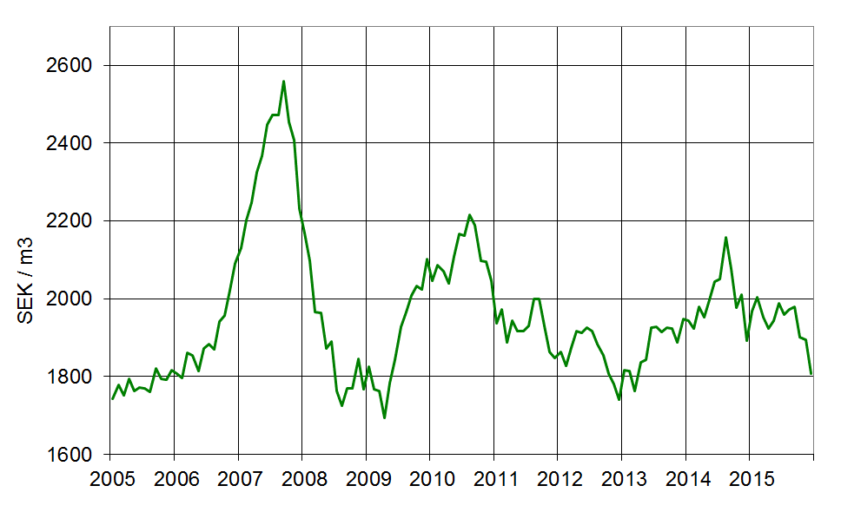
Medelexportpriser, barrträvaror
Källa: SCB

Slide 22
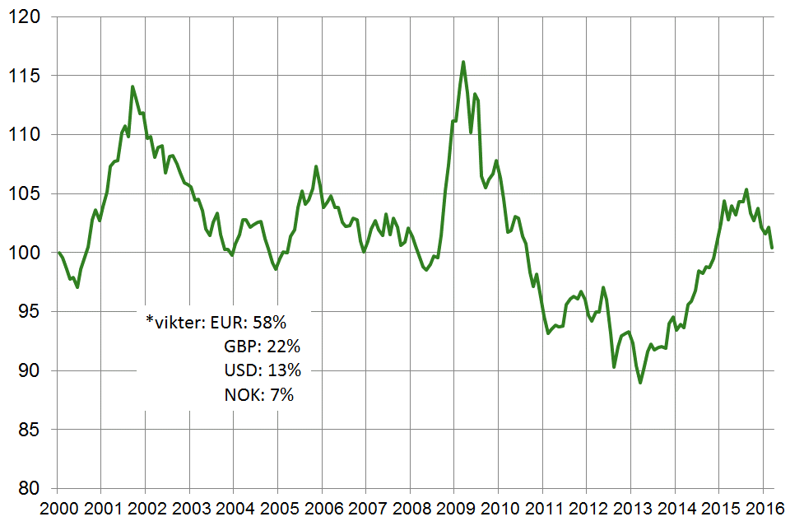
Svenskt valutaindex för trävaror.
Uppdat. 22 mars. Ju högre indextal desto svagare SEK.

Slide 23
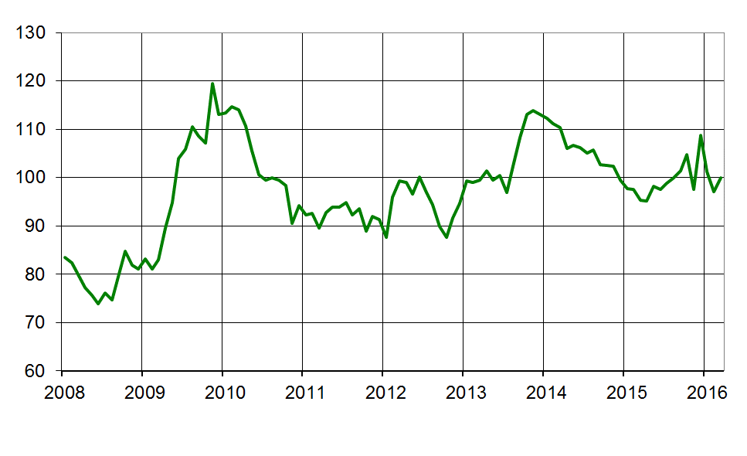
Sågverk och träimpregneringsindustri: Konfidensindikator januari 2006 – mars 2016
Källa: Konjunkturinstitutet

Slide 24
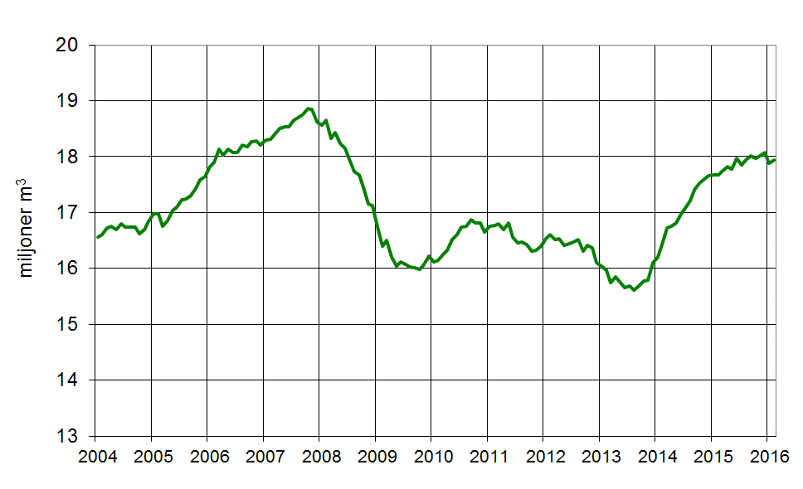
Produktion av barrträvaror i Sverige till och med februari 2016. Rullande 12 månader.

Slide 25
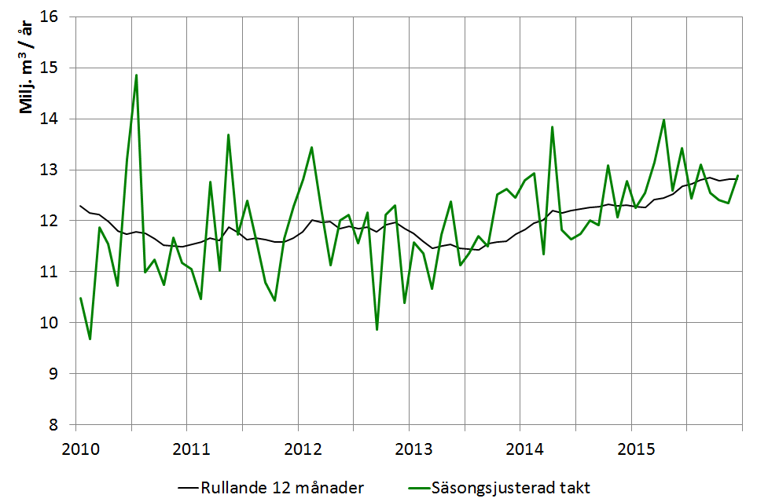
Export av sågade trävaror från svenska sågverk
Källa: SCB, Skogsindustrierna

Slide 26
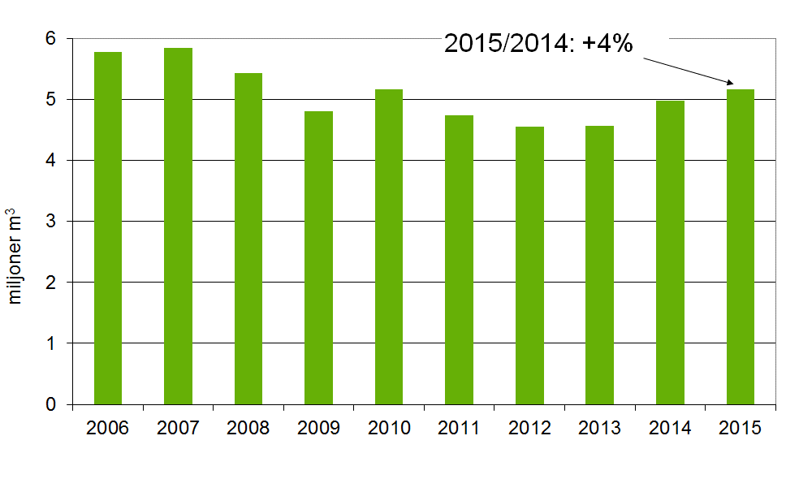
Leveranser av barrträvaror till svenska marknaden

Slide 27
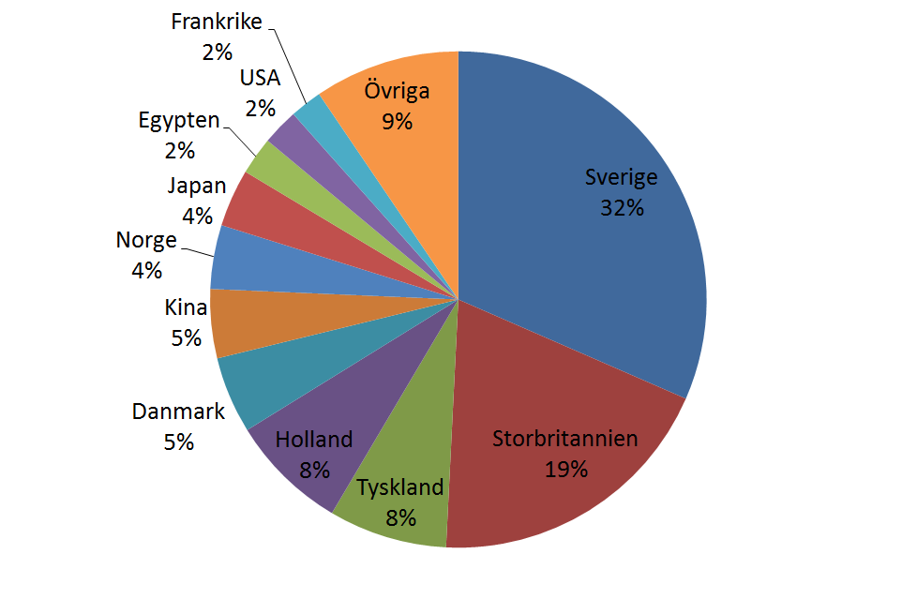
Svenska sågverks leveranser 2015 av granträvaror, fördelning per marknad
Källa: SCB, Skogsindustrierna

Slide 28
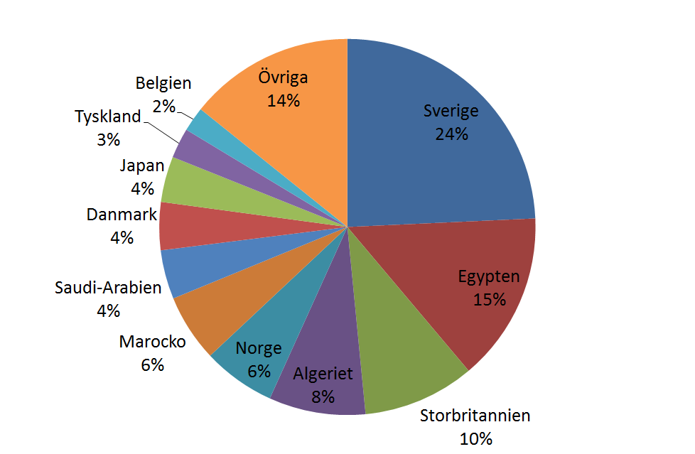
Svenska sågverks leveranser 2015 av furuträvaror, fördelning per marknad
Källa: SCB, Skogsindustrierna

Slide 29
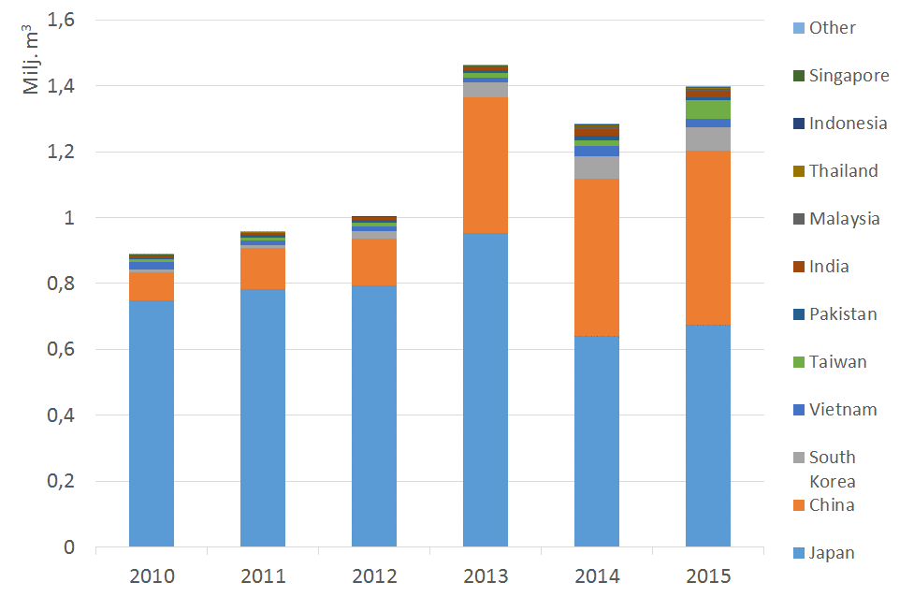
Sveriges export av barrträvaror till Asien utom Mellanöstern 2010- 2015
Källa: Svandata, Skogsindustrierna

Slide 30
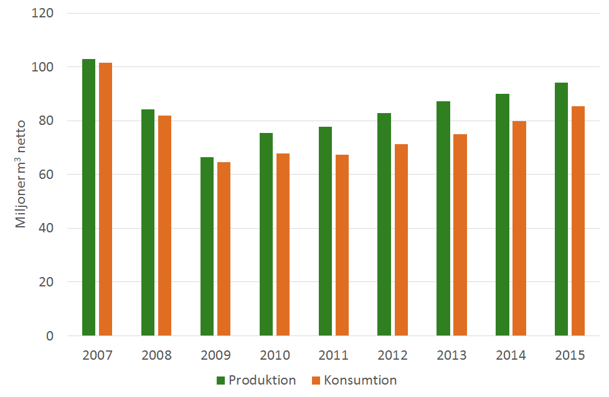
Produktion och konsumtion av barrträvaror i Nordamerika
Källa: WWPA

Slide 31
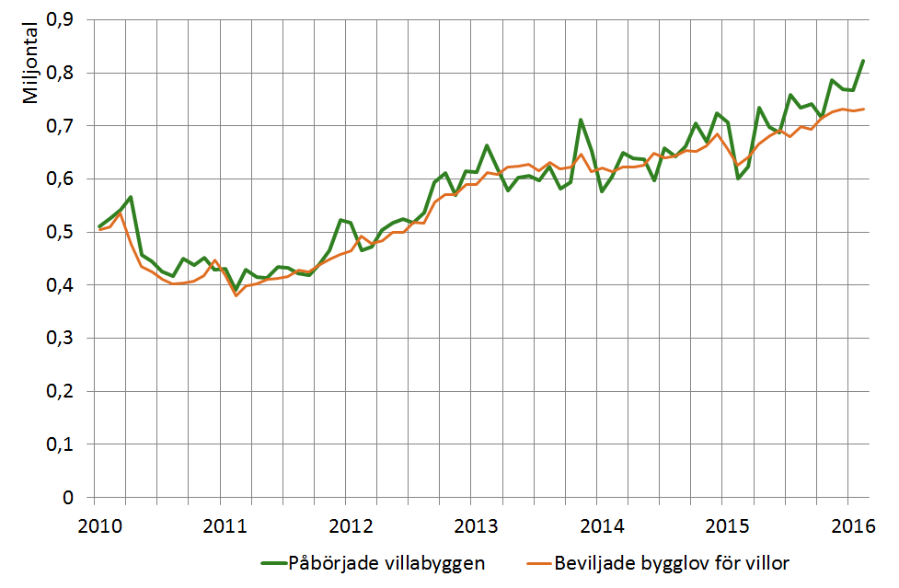
Nybyggnation av villor i USA

Slide 32
Investeringar i ROT, USA inkl. prognos.

Slide 33
Produktion av marknadsmassa i Sverige, 2006 – februari 2016, rullande 12 månader
Källa: Skogsindustrierna

Slide 34
Sveriges export av massa till EU, rullande 12 månader tom februari 2016
Källa: Skogsindustrierna

Slide 35
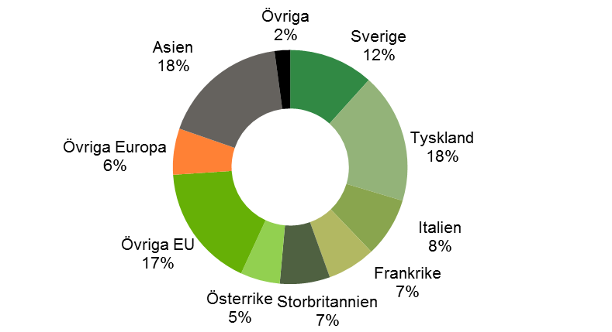
Sveriges leveranser av massa, till olika länder och regioner, januari – december 2015
Källa: Skogsindustrierna

Slide 36
Världens produktion av marknadsmassa, blekt sulfat 2010-2015
Källa: European Pulp Industry Sector

Slide 37
Globala massaleveranser av blekt sulfatmassa, ackumulerad procentuell förändring jan- dec 2015 jämfört med jan-dec 2014
Källa: European Pulp Industry Sector

Slide 38
Pris blekt sulfat i Västeuropa tom februari 2016, ( i USD samt omräknat till EUR vä skala, omräknat Sek hö skala)
Källa: Skogsindustrierna

Slide 39
Källa: RISI, Skogsindustrierna

Slide 40
Förtroendeindikatorn pappersindustrin, januari 2008 – mars 2016
Källa: Konjunkturinstitutet

Slide 41
Sveriges pappersproduktion 2006- februari 2016, rullande 12 månader

Slide 42
Produktion av papper iSverige, fördelat grafiskt papper och övriga papperskvaliteter, rullande 12 månader
Källa: Skogsindustrierna

Slide 43
Export per papperskvalitet, januari−december 2015
Källa: Skogsindustrierna
Notes:
Produktion ack 2015 9 372/ack 2014 9 588 -2,3%
Export ack 2015 8 585/ ack 2014 8 623 -0,4%
Produktion ack 2014 10 419/ack 2013 10 791 -3,5%
Export ack 2014 9 327/ack 2013 9 664 -3,5%
Produktion ack 2013 10 782/ack 2012 11 417 -5,5%
Export ack 2013 9 651/ack 2012 10 199 -5,4%
Totala leveranser ack 2013 9 914/ ack 2012 10 524 -5,8%
%

Slide 44
Sveriges pappersexport till EU, rullande 12 månader, 2006- februari 2016
Källa: Skogsindustrierna

Slide 45
Sverigeleveranser per land/region, 2015
Källa: Skogsindustrierna

Slide 46
Sveriges papperskonsumtion per kvalitet,
2000-2015
Källa: SCB, Skogsindustrierna

Slide 47
Produktion av papper inom CEPI området 1991-2015
Källa: CEPI Estimates

Slide 48
Produktion av marknadsmassa i CEPI länder 1991-2015
Källa: CEPI Estimates

Slide 49
Procentuell förändring av pappersproduktion, i vissa länder helår 2015/2014 och helår 2014/2013
Källa: CEPI, Skogsindustrierna

Slide 50
Europeisk efterfrågan av grafiskt papper
2000 – 2015
Källa: Euro-Graph

Slide 51
Europas totala leveranser av grafiskt papper
Källa: Euro-Graph

Slide 52
Procentuell förändring av exportvärde för skogsindustriprodukter samt alla varor, ackumulerat 2015/2014
Källa: SCB, Skogsindustrierna

Slide 53
Exportvärde skogsindustriprodukter 2015,
128 miljarder kronor
Källa: SCB, Skogsindustrierna

